Slide 1
Первый Санкт-Петербургский государственный медицинский Университет им. акад. И.П.Павлова
Союз Реабилитологов России
Классификация боли: ноцицептивная, нейропатическая,
дисфункциональная. Острая боль. Хронический болевой синдром
(центральная и периферическая сенситизация, дезингибиция, нарушение
сенсорной интеграции). Лекарственная терапия при болевых синдромах:
НПВС, СИОЗСН, антиконвульсанты, наркотический анальгетики.

Slide 2
Реабилитация в контексте четырех стратегий в области
здравоохранения
Профилактическая
стратегия
Лечебная стратегия
(медицинская помощь)
Реабилитационная
стратегия
Стратегия поддержки
(паллиатив и уход)
Первичная цель
стратегии
Предотвращение
заболевания
Лечение заболеваний
Восстановление
функционирования
Оптимизация качества
жизни
Альтернативная цель
стратегии (если не выполнима первичная)
Уменьшить количество
заболеваний
• Достижение
ремиссии,
• контроль
заболевания,
• контроль
повреждения
Оптимизация
функционирования,
Сохранение автономии,
Ключевые исходы
Здоровье,
Выживание
Выживание
функционирование
Функционирование и
качество жизни
Качество жизни,
здоровье
Связанные исходы
Функционирование и
инвалидность
Качество жизни и
здоровье
Здоровье,
Выживание
Выживание,
функционирование
Сектор
Здоровье
Здоровье
• Здоровье,
• Работа, обучение,
• жизнь в сообществах
• Здоровье,
• жизнь в сообществах
Stucki G., 2007

Slide 3
У Врача реабилитолога очень много компетенций
по работе с пациентами с болью.
Важно обсудить в чем отличие помощи невролога и врача реабилитолога (врача физической и
реабилитационной медицины)

Slide 4
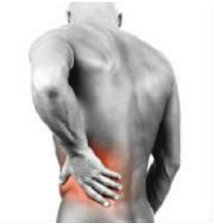
Боль – это неприятные ощущения и эмоции, связанные с действительным или
возможным повреждением различных тканей человеческого организма (Определение Международной Ассоциации Исследования Боли, IASP, 1992)
БОЛЬ - неприятное сенсорное и
эмоциональное переживание, связанное с существующими или возможными
повреждениями ткани и описываемое в терминах такого повреждения
Merskey et al., classification of chronic pain. Description of chronic pain syndromes and definiton of pain terms. Pain, s1-s225

Slide 5
Симптомы - индикаторы вторичных болей
(красные флажки)
• Отсутствие опыта боли в анамнезе
• Высока интенсивность боли
• Независимость интенсивности боли от положения тела и движений
• Усиление боли ночью
• Возраст моложе 20 лет и старше 55 лет
• Прогрессирующий неврологический дефицит
• Факторы риска развития спинальной инфекции (наличие урогенетальной
инфекции, лекарственная иммунная супрессия (прием стероидов), ВИЧ)
• Онкологический процесс в анамнезе
• Лихорадка и необъяснимая потеря веса
• Недавняя травма
• Общая слабость
• Тазовые нарушения
• Нарушение походки

Slide 6
Классификация: по временному признаку
• боли не возникали в течение не менее
6 месяцев
• боль возобновилась через более короткий промежуток времени
1.McMahon SB, Koltzenburg M. Wall and Melzack’s Textbook of Pain. 5th ed. Elsevier; London, UK: 2006;

Slide 7
Острая боль (менее 2-3 недель)
Нейропластичность Нейропластичность
Хроническая боль
(более 3-6 месяцев)

Slide 8
Боль управляет поведением
Пример:
• Боль может быть средством решения жизненной проблемы. Тогда
сохранение болевого синдрома является мотивацией,
• Синдром приобретенной
беспомощности,
• Болевая кинезиофобия
• Пациент не идет на работу из-за боли, боль позволяет избавиться от нежелательного поведения или события,
• Пациент не пытается бороться с болью, так как знает, что ничего не поможет.
• Боль – вызывается движением. Следует не двигаться, чтобы не болело.

Slide 9
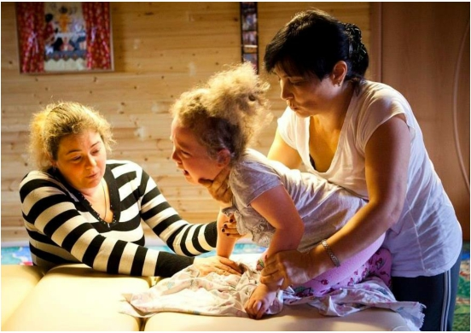
b280 Ощущение боли
b2800 Генерализованная боль
b2801 Боль в части тела
b28010 Боль в голове и шее
b28011 Боль в грудной клетке b28012 Боль в желудке или животе b28013 Боль в спине
b28014 Боль в верхней конечности b28015 Боль в нижней конечности b28016 Боль в суставах
• Боль оценивается по трем показателям: интенсивность, продолжительность и
частота приступов,
• Боль – это функция позволяющая обеспечить безопасность организму ребенку. Все что выполняется с болью воспринимается ребенком как опасное. Ребенок связывает боль с негативными эмоциями и старается избегать людей и действий, связанных с болью,
• У детей оценку боли следует часто проводить по не вербальным признакам:
поведение, мимика, мышечный тонус и различные иные проявления эмоций

Slide 10
Боль и ее роль в детской реабилитации
• Боль – самостоятельный симптом,
• Боль – это то, что мы наносим пациенту при проведении занятий.
Чем опасна боль в детской реабилитации:
• Боль повышает мышечный тонус и усиливает спастичность,
• Боль способствует развитию синдрома приобретенной беспомощности,
• Боль во время ЛФК приводит к формирования кинезофобии – страх
движения,
• Боль убивает мотивацию ребенка к восстановлению и реабилитации,
формируется ненависть к мед. Персоналу и родителям,
• Формируются психологические установки ненависти к окружающим, пациент
приучается не принимать помощь от других,
• Упражнения с болью часто реально сопровождаются травматизацией тканей,
• Мамы детей, получавших ЛФК с болью, становятся эмоционально «глухими» в отношении своих детей.

Slide 11
Рекомендации связанные с болью
• Следует избегать боли при проведении реабилитации!
• При наличии болезненных процедур следует обезболить пациента и использовать различные приемы направленные на снижение дискомфорта и боли: продуктивная коммуникация, нежные прикосновения, правильный настрой родителей, спокойная и доброжелательная атмосфера.
Боль и этический момент
• Во взрослой реабилитации, если пациент испытывает боль, то он
может отказаться от реабилитации,
• Ребенок часто не может отказаться от реабилитации, таким образом продолжая проводить ЛФК с болью мы совершаем насилие над человеком…
• Насилие в реабилитации запрещено!

Slide 12
Реабилитационная
диагностика:
• Диагностика, которая проводится реабилитационной МДБ и направлена на оценку не только функций и структур, но и деятельности (активности и участия) в контексте реальной окружающей среды у пациента с его персональными факторами.
• Реабилитация – сложный процесс.
• Основным показателем, к которому стремится реабилитолог - это
оптимальное функционирование пациента.
• В конечном итоге, мы нормализуем жизнь пациента, и поэтому реабилитологи должны анализировать деятельность нашего конкретного пациента.

Slide 13
Реабилитационная
диагностика
• Установка типа боли,
• Установка причины болевого синдрома,
• Выявление сопутствующих нарушений функций ассоциированных с болью (язвенная болезнь желудка и двенадцатиперстной кишки, атеросклероз, гепатит),
• Выявление ограничений деятельности (мобильность, коммуникация,
профессиональная деятельность и т.д.),
• Определение степени ограничения жизнедеятельности (как боль
ограничивает жизнь пациента?).

Slide 14
Психологические
аспекты болей
• У пациента может быть выгодность болезни и болей, которая им
самим не осознается,
• Боль может снижать мотивацию и вызывать страх,
• Может развиться кинезиофобия,
• Боль может быть реакцией на стресс,
• Боль «управляет поведением» человека,
• Важно помнить об особенностях коммуникации с пациентом с болью,
• Боль – это симптом травмы и проблем – при общении с пациентом его важно проинформировать о причинах состояния и объяснить о перспективах.

Slide 15
Боль как самостоятельная проблема со здоровьем
(функциональный подход
в ведении пациентов с болью)

Slide 16
Полезные вопросы и приемы при осмотре и
опросе пациента с болью
• Следует выявить все нарушения функций, которые имеют место у
пациента с болью.
• У одного пациента могут быть одновременно несколько типов боли.
• Следует оценивать болевые феномены ассоциированы с мышцами,
связками, суставами и др. структурами.
• Просите пациента рассказать, что он чувствует своими словами не
используя медицинские термины,
• Не предлагайте сразу пациенту выбрать ощущения,
• Смотрите за невербальными сигналами при опросе и осмотре
пациента.

Slide 17
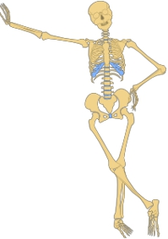
Сенсорные нарушения,
ассоциированные с болью
• Боль и болезненность
• Периферическая сенситизация
• Центральная сенситизация (Аллодиния, гиперпатия, дизестезия)
• Дезингибиция
• Боль, вызванная нарушением
сенсорной интеграции

Slide 18
Виды болей:
Нейропатическая (боль вызвана поражением структур нервной системы)
Поражение нервных структур:
• Кора больших полушарий
• Зрительный бугор
• Ствол мозга
• Проводники спинного мозга
• Задние рога спинного мозга
• Нервный корешок
• Периферический нерв
Ноцицептивная
(раздражение ноцицепторов):
• Переломы, травмы, ушибы,
• Воспаление,
• Миофасциальный болевой синдром
• Суставной синдром – дегенеративные изменения в
суставах
Дисфункциональная

Slide 19
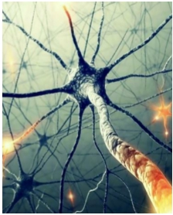
Нейропатический болевой
синдром
• Вызван поражением нервных структур на различных уровнях (нерв, корешок, спинной мозг, структуры головного мозга),
• Характеризуется яркой картиной ощущений (жгучая, стреляющая, колющая, по типу «удара током»),
• Присутствует аллодиния и гиперпатия,
• Используется специфическая терапия антиконвульсантами (габапентин, прегабалин, карбамазепин и др.)
Центральные
механизмы боли

Slide 20
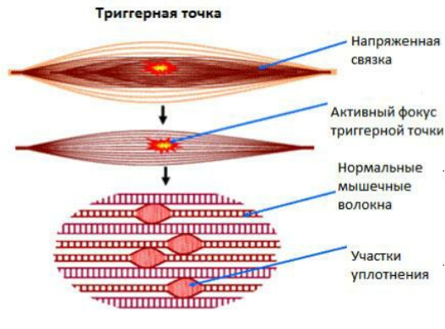
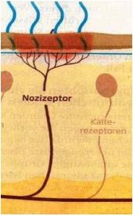
Характеристика
миофасциальных
болей:
Ноцицептивная
боль
● Имеется болезненное мышечное уплотнение (триггерная зона) – воздействие на зону вызывает типичные боли;
● Имеется отраженная боль;
● Латентные триггерные точки;
● Локальная судорожная реакция;
● Боль соответствует пораженной мышце;
● Слабость и повышенная мышечная утомляемость.
миофасциальные боли

Slide 21
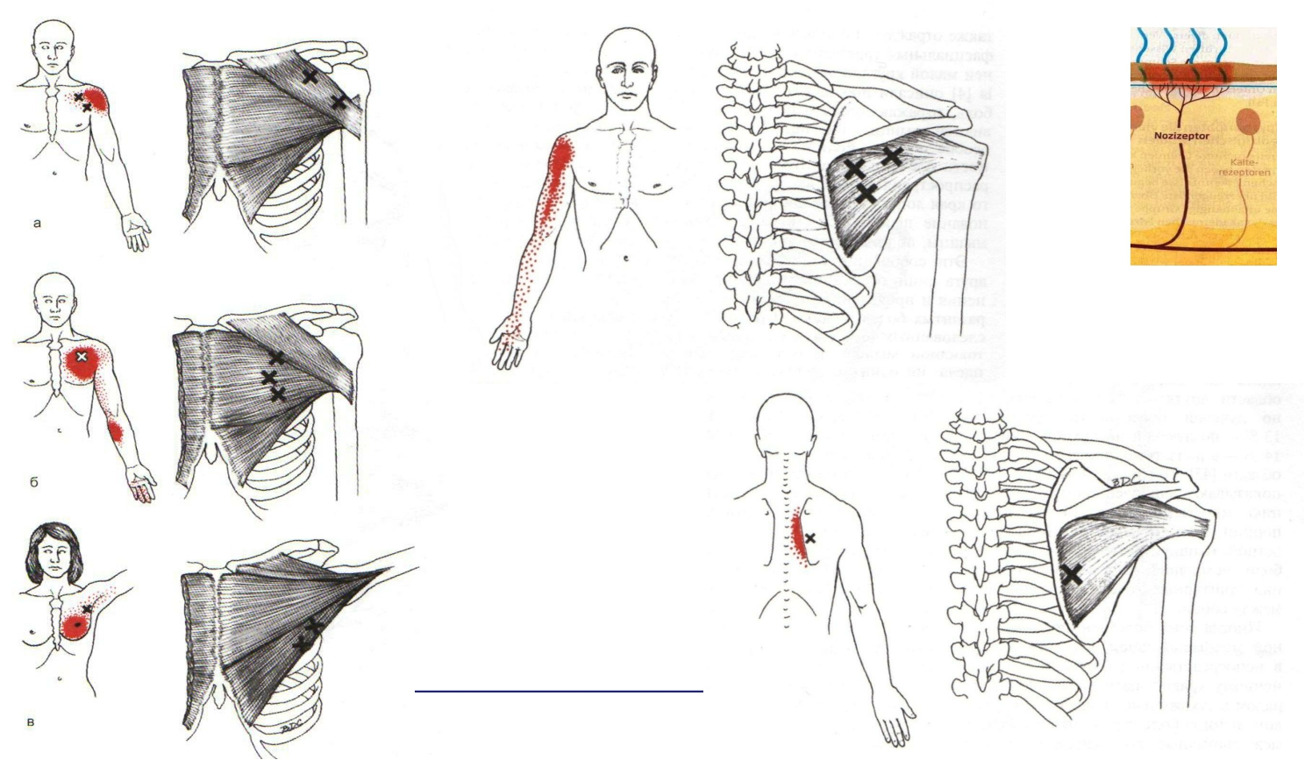
Ноцицептивная
боль
Миофасциальные боли
Симонс Д.Г., Трэвелл Ж.Г. Миофасциальные боли и дисфункции. 2005

Slide 22
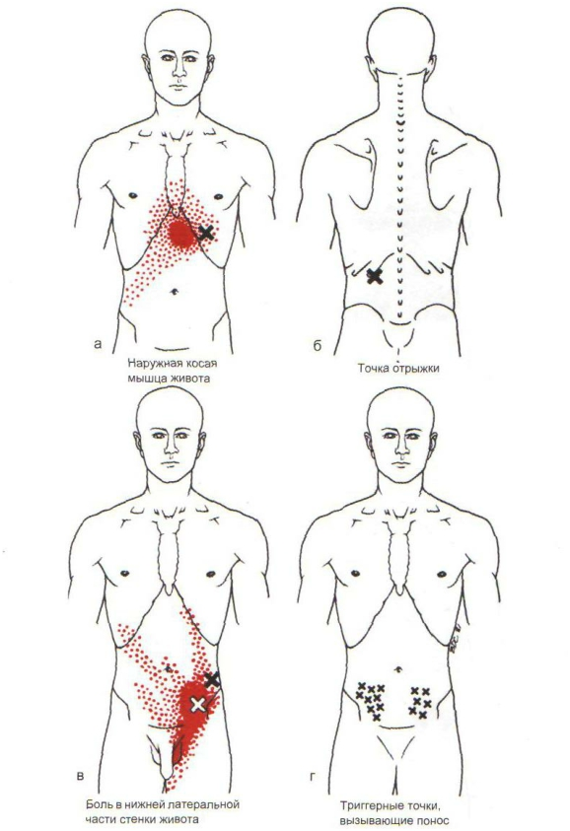
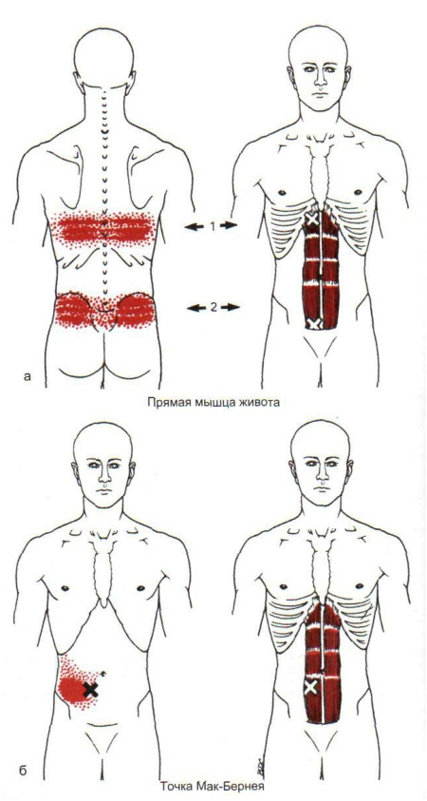
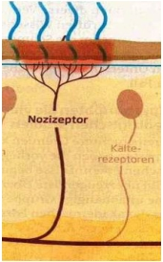
Ноцицептивная
боль
Симонс Д.Г., Трэвелл Ж.Г. Миофасциальные боли и дисфункции. 2005

Slide 23
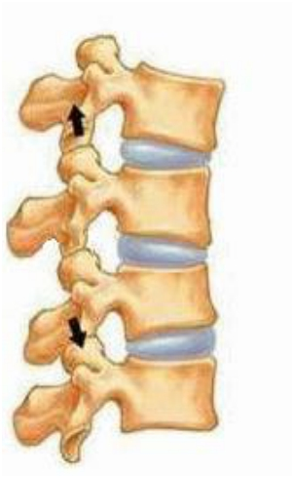
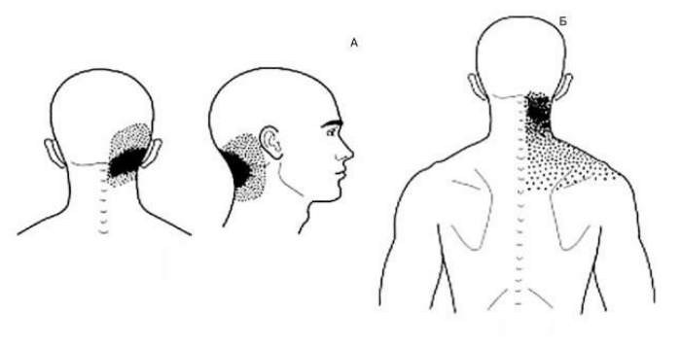
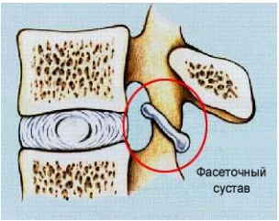
Суставной болевой синдром
Ноцицептивная
боль
Локализация боли при дисфункции фасеточных
суставов на уровне СII (А) и CIII (Б)
Характеристика суставного болевого синдрома:
- Локальная боль;
- Ассоциирована с движением в суставе (есть
специальные функциональные пробы);
- Есть период врабатывания – разрабатывания сустава после отдыха (после движения боль проходит);
- Помогают НПВС.

Slide 24
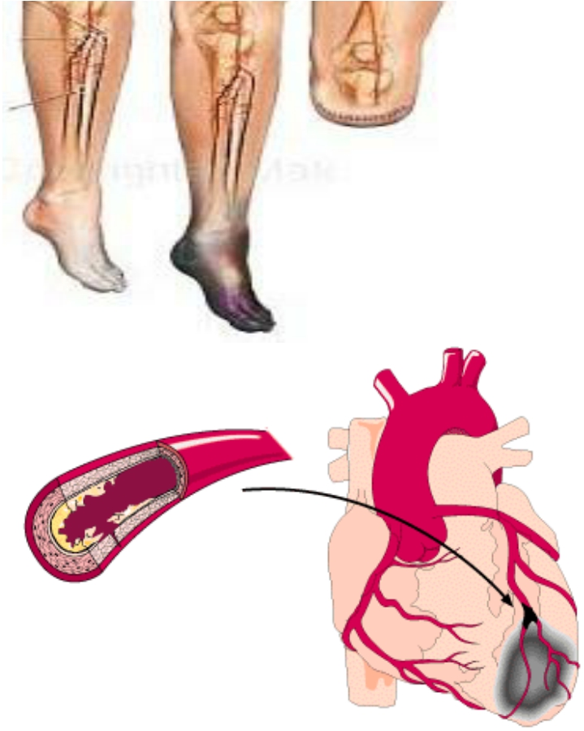
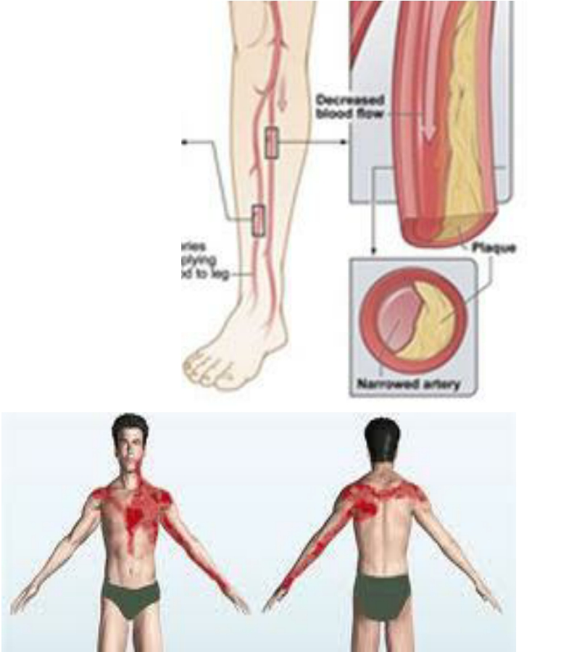
Ишемические
боли

Slide 25
Сенсорные нарушения,
ассоциированные с болью
Боль и болезненность
Периферическая сенситизация
Центральная сенситизация
(Аллодиния, гиперпатия, дизестезия)
Дезингибиция
Боль, вызванная нарушением
сенсорной интеграции

Slide 26
Периферическая сенситизация
Вызвана увеличением сенситизации зоны периферической НС вследствие, например, увеличения количества Na каналов
Симптомы:
• Жгучие и колющие боли,
• Ощущения по типу «Удара током», «прострела»,
• Парастезии,
• Дизестезии,
Центральные
механизмы боли

Slide 27
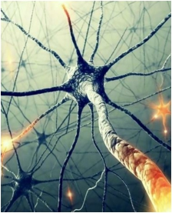
Центральная сенситизация
Сенситизация – повышенная возбудимость центральных сенсорных нейронов
Симптомы:
• Спонтанная боль,
• Вторичная гипералгезия – повышенная чувствительность,
• Феномен «Взвинчивания» - нарастание ощущений при повторных раздражениях одной зоны с одинаковой интенсивностью,
• Аллодиния – не болевой стимул вызывает боль,
• Гиперпатия – временно/пространственные нарушения чувствительности – не соответствие локализации и времени сохранения ощущения после предъявления стимула.
Центральные
механизмы боли

Slide 28
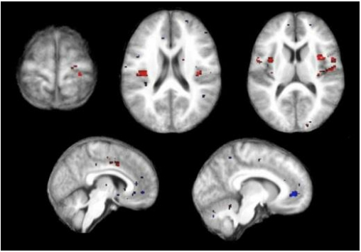
Дезингибиция – недостаточность
центральных антиноцицептивных
систем:
Центральные
механизмы боли
http://www.technologyreview.com/news/4254
17/an-objective-way-to-measure-pain/
• Генерализация боли,
• Потеря связи с первичным
источником боли,
• Потеря специфичности боли,
• Отсутствие или несоответствие характеру структурных повреждений,
• Обычно это хроническая боль.

Slide 29
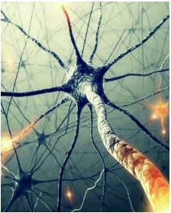
Нарушение сенсорной интеграции
- это синдром нарушения интеграции информации от разных органов чувств при составлении образа воспринимаемого объекта окружающей или внутренней среды пациента.
Центральные
механизмы боли
Внешние : зрительная, слуховая, вкусовая и обонятельная. Эти чувства отвечают на стимулы окружающей среды.
Внутренние чувства : интроцептивное, тактильное, проприоцептивное и вестибулярное.

Slide 30
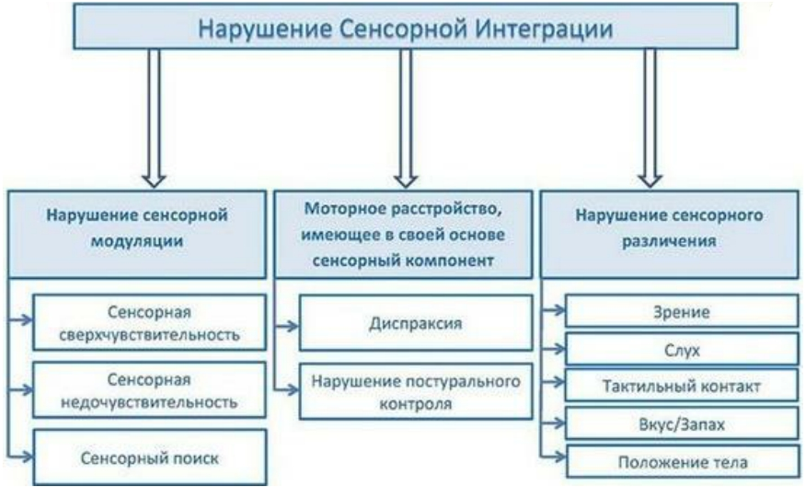
Центральные
механизмы боли
• Общий и основной симптом дисфункции сенсорной интеграции — неспособность поддерживать необходимое состояние внимания, а также концентрировать внимание на определенной задаче.
• Специфичный для нарушения сенсорной интеграции симптом –
сенсорный поиск.
Слайд взят у Мальцевой М.Н. 2016

Slide 31
Причины нарушения сенсорной интеграции
при хронической боли:
• Стресс,
• Избыточная сенсорная стимуляция из-за боли,
• Моторная депривация из-за ограничения подвижности (анталгическая поза, рекомендации по соблюдению покоя и др. )
Симптомы сенсорной дезинтеграции:
❑ неспособность поддерживать необходимое состояние внимания,
❑ диспраксия – неловкость движений, слабость в конечности,
❑ боли, гиперсенситивность, онемение, повышение или понижение чувствительности,
❑ сенсорный поиск.

Slide 32
Профилактика сенсорных нарушений
• Обеспечить оптимальный уровень раздражителей для всех систем. Фото и картины на стенах, легкая музыка, запаховые тренировки, вкусовая стимуляция, общение с пациентом, проприоцептивный массаж суставов, массаж кожи, температурные тренинги – показаны даже самым «тяжелым» пациентам.
Лечение сенсорной дезинтеграции
● Основная задача – восполнение необходимого уровня сенсорной информации,
● Использование разогревающих мазей,
● Колющие коврики,
● Контрастный душ,
● Ванночки с контрастной водой для ног.

Slide 33
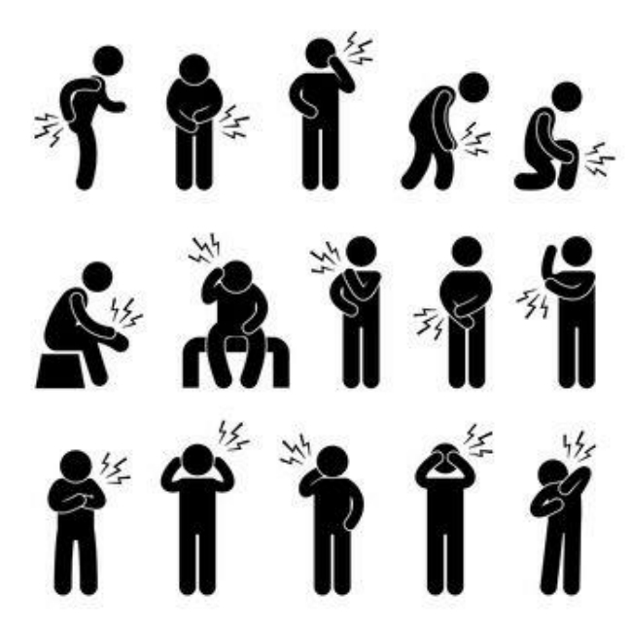
Реабилитация при болевом
синдроме

Slide 34
Принципы реабилитации пациентов с
хронической болью:
• Биопсихосоциальная модель инвалидности и
пациента,
• Пациент-центрированный принцип (понимание
интересов и приоритетов пациента),
• Проблемно-ориентированный (использование
реабилитационного диагноза),
• Мультидисциплинарный принцип.

Slide 35
Стратегия реабилитации пациента с болью
При первой встрече важно снизить интенсивность боли,
Мы можем условно разделить пациентов на три группы в
зависимости от реабилитационного потенциала:
Потенциал быстрого и
полного восстановления:
- Пациенты быстро демонстрирует положительную динамику,
- Пациент полностью
избавляется от боли,
- Может быть достаточно простых лекарств или физической терапии.
Потенциалы частичного
восстановления от боли:
- Боль полностью не проходит,
- Пациенту важно изменить свою жизненную активность так, чтобы он не был ограничен в активности и участии – научится жить с болью,
- Потребуются лекарства, работа психолога, эрготерапевта и физического терапевта.
Потенциалы адаптации и
компенсации:
- Нет динамики восстановления
боли,
- Будем адаптировать и компенсировать пациента к его состоянию,
- Возможно применение комбинации методов, использование деструктивных методов (абляция нервов) и нейростимуляторов

Slide 36
Важно информировать пациента о
причинах боли и учить его правильно
чувствовать свое тело и
контролировать боль

Slide 37
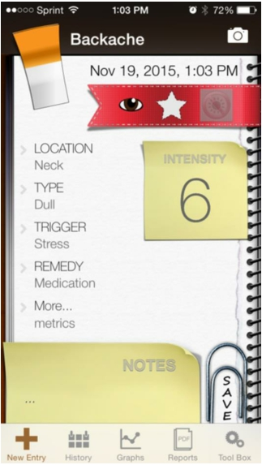
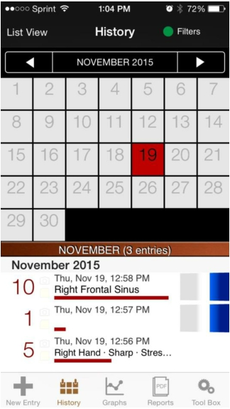
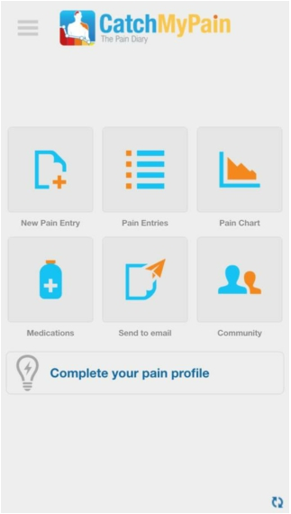
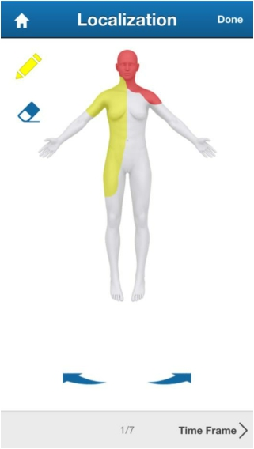
Дневник боли
My Pain Diary app
Runner-up

Slide 38
Клинические рекомендации по
реабилитации пациентов с
хронической болью
Sanders SH, Harden RN, Vicente PJ. Evidence-based clinical practice guidelines for interdisciplinary rehabilitation of chronic nonmalignant pain
syndrome patients. Pain Pract. 2005 Dec;5(4):303-15. PubMed PMID: 17177763.

Slide 39
Мультидисциплинарная бригада (МДБ) — не просто наличие определенных
специалистов. Принципиально важен не столько состав МДБ, сколько
распределение функциональных обязанностей и тесное сотрудничество членов
бригады.
Работа МДБ обязательно включает:
•
Совместное проведение осмотра и оценку состояния больного,
степени нарушения функций,
•
Создание адекватной окружающей среды для больного в зависимости
от его потребностей,
• Совместное обсуждение больных не реже раза в неделю
•
Совместное определение целей реабилитации и плана ведения больного (при необходимости с участием самого пациента и его близких).

Slide 40
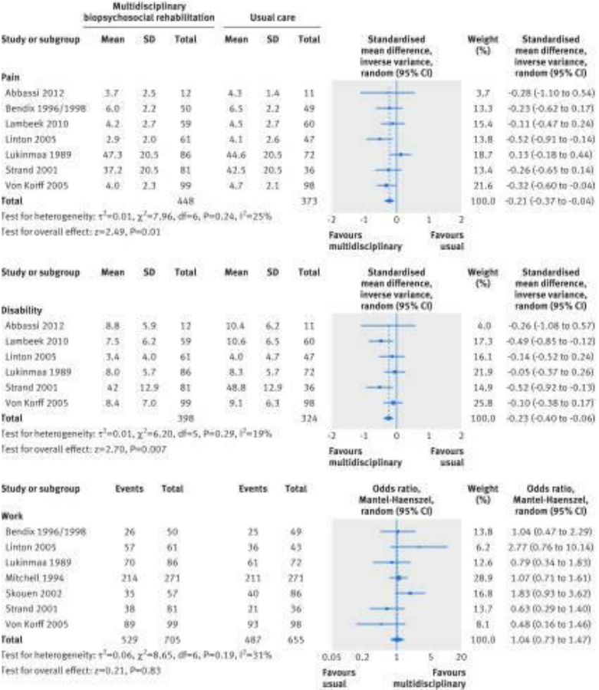
Kamper SJ, Apeldoorn AT, Chiarotto A, Smeets RJ, Ostelo RW, Guzman
J, van Tulder MW. Multidisciplinary biopsychosocial
rehabilitation for chronic
low back pain: Cochrane
systematic review and
meta-analysis. BMJ. 2015
Feb 18;350:h444. doi:
10.1136/bmj.h444.
Review. PubMed PMID:
25694111; PubMed
Central PMCID:
PMC4353283.

Slide 41
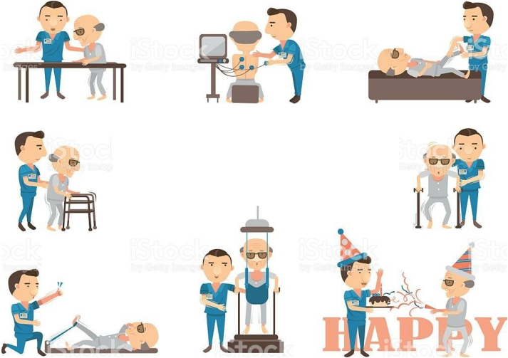
Долгосрочные цели должны заключаться в разработке
индивидуальных программ, которые пациент может
использовать и продолжать долго после завершения
активного лечения и реабилитации.
Sanders SH, Harden RN, Vicente PJ. Evidence-based clinical practice guidelines for interdisciplinary rehabilitation of chronic nonmalignant pain
syndrome patients. Pain Pract. 2005 Dec;5(4):303-15. PubMed PMID: 17177763.

Slide 42
Задачи для специалистов при
реабилитации пациентов с
хроническим болевом синдроме:
1. Улучшение физического функционирования (например, увеличение
мобильности, стояния, ходьбы);
2. Улучшение активности повседневной жизни (увеличение самостоятельности в
быту).
3. Увеличение самоконтроля;
4. Возвращение профессиональной деятельности (например, вернуться на работу,
начать профессиональную переподготовку; начать учиться);
5. Сокращение / прекращение употребления опиатных и седативных лекарств;
6. Сокращение использования медицинских услуг (Например, сокращение
медицинских процедур, госпитализация, посещение амбулаторных кабинетов);
7. Снижение уровня боли.
Sanders SH, Harden RN, Vicente PJ. Evidence-based clinical practice guidelines for interdisciplinary rehabilitation of chronic nonmalignant pain
syndrome patients. Pain Pract. 2005 Dec;5(4):303-15. PubMed PMID: 17177763.

Slide 43
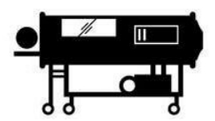
Пассивные методы должны выполняться только как дополнение к сопутствующей активной физической терапии или программе упражнений.
Vincent et al., 2013; Standaert et al., 2011
Пассивные методы лечения, такие как чрезкожная стимуляция электрического нерва (TENS), ультразвук, тепло и лед, должны использоваться только во вспомогательной роли, если они способствуют способности пациента повышать физическую форму, силу и диапазон движения»
Sanders SH, Harden RN, Vicente PJ. Evidence-based clinical practice guidelines for interdisciplinary rehabilitation of chronic
nonmalignant pain syndrome patients. Pain Pract. 2005 Dec;5(4):303-15. PubMed PMID: 17177763.

Slide 44
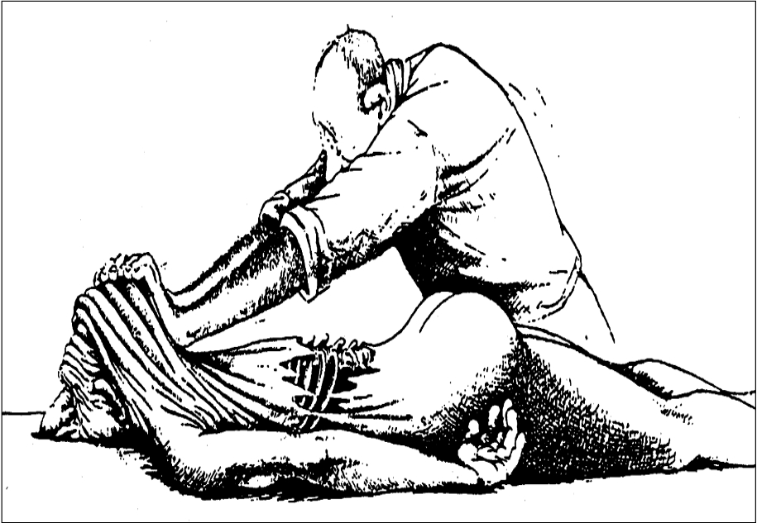
Массаж
Furlan AD, et al. Spine. 2002;27:1896-910.

Slide 45
Психотерапия, когнитивно-поведенческая терапия или
занятия по программе снижения стресса на основе
осознанности (MBSR) рекомендуется для
реабилитации пациентов с хроническим болевым
синдромом
International Association for the Study of Pain, 2014; Kamper et al., 2014; Castro et al.,
2012; Grossman et al., 2007; Gillis et al., 2006; Turner, Mancl, & Aaron, 2006; Broderick,
Junghaenel, & Schwartz, 2005; Smyth & Helm, 2003

Slide 46
Фокус физической и эрготерапии должен заключаться в том, чтобы помочь
пациентам узнать о механизме тела и динамической позе, инициировании
и активизации долгосрочной программы упражнений, чтобы постепенно
повышать общую физическую форму, силу, координацию и диапазон
гибкости и движения, тренировку постуральных функций и баланса мышц, а также специфичных физических копинг-стратегий.
Sanders SH, Harden RN, Vicente PJ. Evidence-based clinical practice guidelines for interdisciplinary rehabilitation of chronic
nonmalignant pain syndrome patients. Pain Pract. 2005 Dec;5(4):303-15. PubMed PMID: 17177763.

Slide 47
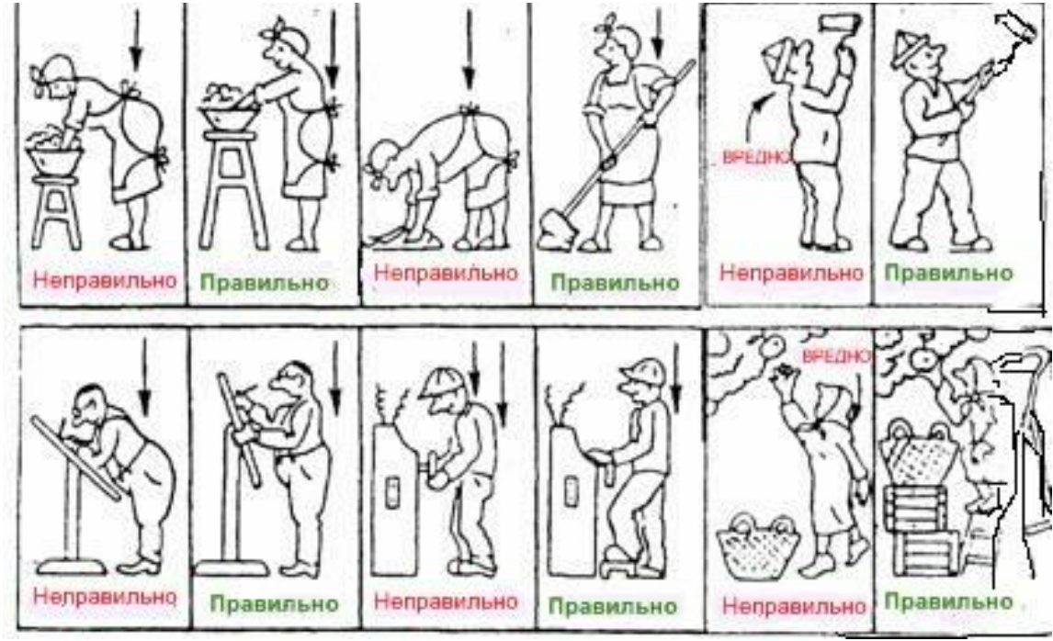
Образ жизни:

Slide 48
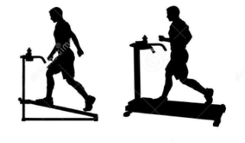
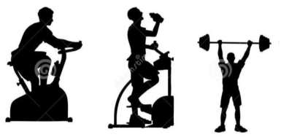
Нет ни одного универсального упражнения или режима занятий, которые были бы лучше. Согласно имеющимся данным, для клинической пользы необходимы как минимум 2-3 занятия в неделю.
Falla et al., 2013; Cuesta-Vargas et al., 2011; Standaert et al., 2011;
Dufour et al., 2010; Hall et al., 2008; Hurwitz et al., 2008; Hayden et al.,
2005
Продолжение физической терапии за 8-12 недель для пациентов с хронической болью должно основываться на объективном клиническом улучшении. Рекомендуется активная программа физической терапии. Пациенты в плохой физической форме должны начинать занятие с градуированной или прогрессивной программы физической терапии, чтобы минимизировать риск травмы, связанной с упражнением, и улучшить взаимодействие с пациентом и комплаентность.
Cuesta-Vargas et al., 2015; Cramer et al., 2013; Falla, 2013; Standaert et al., 2011; Dundar et al., 2009; Koumantakis, Watson, & Oldham, 2005; Rainville et al., 2002

Slide 49
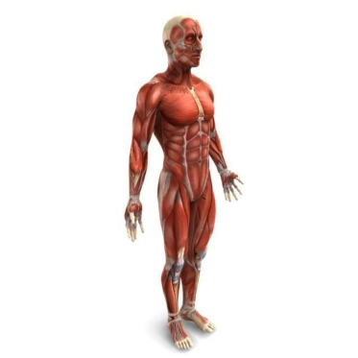
Физическая терапия
В основе физической терапии лежит мануальное мышечное
тестирование и анализ биомеханики движения.
Кинезиотерапевт позволят сформировать паттерн правильного
движения, который создает условия комфортного функционирования и
позволяет предотвратить дегенеративные процессы.

Slide 50
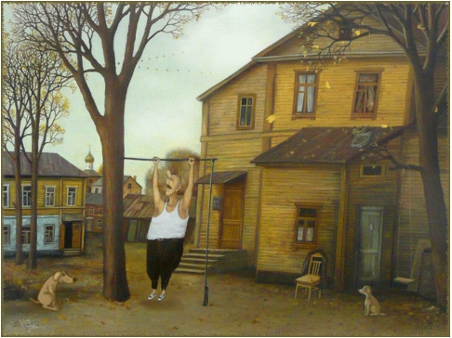
Физическая терапия и новый образ
жизни:
Ribaud A, Tavares I, Viollet E, Julia M, Hérisson C, Dupeyron A. Which physical
activities and sports can be recommended to chronic low back pain patients after
rehabilitation? Ann Phys Rehabil Med. 2013 Oct;56(7-8):576-94. doi:
10.1016/j.rehab.2013.08.007. Epub 2013 Oct 1. Review. PubMed PMID:
24140440.
ЗАКЛЮЧЕНИЕ:
Легкая, но регулярная физическая активность помогает улучшить общее самочувствие не повышая риск обострения хронического болевого синдрома в пояснице. Регулярные занятия спортом могут быть рассмотрены как пример адаптации. Занятия должны проводится под контролем специалиста тренера, который учитывает особенности пациента.

Slide 51
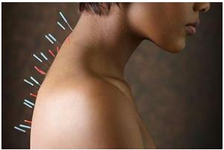
Местные методики лечения
ноцицептивной боли
Немедикаментозные
Медикаментозные
• Местные анестетики
(пластыри, блокады)
• Ботулинотерапия,
• Регенеративная
терапия
• Метод «сухой пункции»
• «Ишемическое раздавливание»
• Физическая терапия
(Нейромышечное переобучение)
• Мануальная терапия
• Рефлексотерапия
• Физиотерапия
• Нейростимуляторы
• Кинезиотейпирование

Slide 52
Методы с не доказанной
эффективностью
• Ведение ботулотоксина в триггерные точки,
• Регенеративная терапия,
• Блокады нервов
• Акупунктура
• Внутридисковая электротермальная терапия
(IDET)
Sanders SH, Harden RN, Vicente PJ. Evidence-based clinical practice guidelines
for interdisciplinary rehabilitation of chronic nonmalignant pain syndrome
patients. Pain Pract. 2005 Dec;5(4):303-15. PubMed PMID: 17177763.

Slide 53
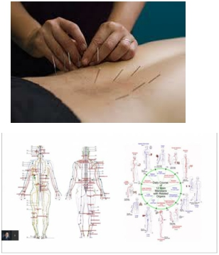
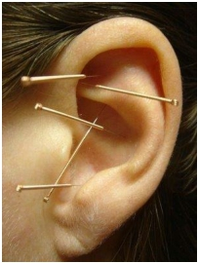
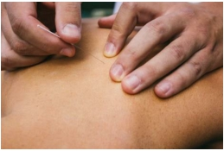
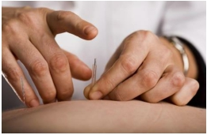
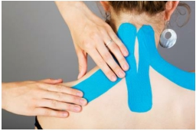
Метод «сухой пункции»
Рецептурный метод
• Акупунктура
Традиционный метод
• Метод «сухой пункции» - уколы в триггерные точки
мышц,
• Метод «сухой пункции» - уколы в обрасти
подкожной клетчатки

Slide 54
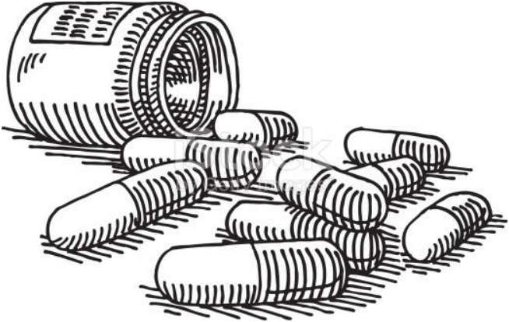
Лекарственная терапия
хронического болевого синдрома

Slide 55
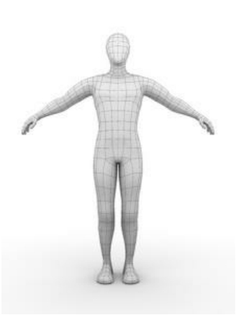
Синдромы сенсорных нарушений
ассоциированных с болью
Центральная сенситизация
Миофасциальный
болевой синдром
Нарушение дезингибиции
Суставной болевой синдром
Периферические
Центральные
Нарушение
сенсорной
интеграции
Воспаление
Периферическая
сенситизация

Slide 56
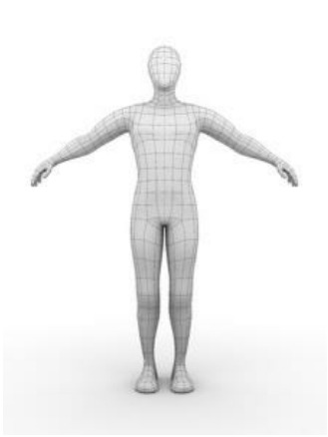
Синдромы сенсорных нарушений
ассоциированных с болью
Массаж, Мануальная терапия, Метод сухой пункции
Кинезотерапия, НПВС
Флупертин, Миорелаксанты, Блокады, Тейпирование, Местные анестетики
Габапентин, Прегабалин,
Флупертин
Центральная
сенситизация
Миофасциальный
болевой синдром
Суставной болевой синдром
Воспаление
Суставной НПВС
массаж, Тейпирование
Мануальная терапия, Кинезотерапия,
НПВС, ГКС, Флупертин
Амитриптилин, Дулоксетин, Венлафаксин, Милнацепрам, Опиоды и Трамадол.
Сенсорные тренинги:
- Поверхностной
Нарушение
дезингибиции
- Глубокой
чувствительности,
- Устранение причин.
Нарушение сенсорной интеграции
Местные анестетики, Карбазепин и окскарбазепин, Капсаицин, Ботулинотерапия
Периферическая
сенситизация

Slide 57
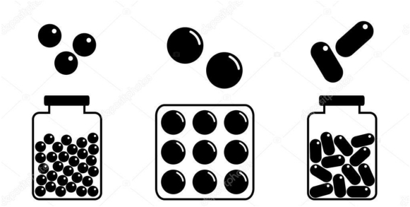
МАРКЕРЫ НАЗНАЧЕНИЯ АНТИДЕПРЕССАНТОВ
ПРИ БОЛЕВЫХ СИНДРОМАХ
Наличие хронической боли любого происхождения и
любой локализации (головная боль, боль в спине,
фибромиалгия…) и/или нейропатической боли
(диабетическая полинейропатия, тригеминальная
невралгия, центральная боль…) даже без
верификации депрессии.
Verdu et al., Drugs 2008; 68 (18); 2611-2632

Slide 58
АНТИДЕПРЕССАНТЫ И БОЛЬ
• Трициклические
– Амитриптилин* (NA, HT, Na каналы, NMDA,
аденозиновые, опиодные рецепторы) – Нортриптилин
– Дезипрамин
• Двойного действия (СИОЗНС) – Венлафаксин
– Дулоксетин
– Милнаципран
• Серотониергические (СИОЗС)
• Эс-циталопрам
• Сертралин

Slide 59
Рекомендации FDA .
СИОЗСН утвержденные для лечения боли
СИОЗСН
Нейропатическая
боль
Фибромиалгия
Ноцицептивная
боль
Венлафаксин нет нет нет
Дулоксетин да да да
Милнаципран нет да нет
(Finnerup N.B. et al., Pain 2010: 150 (3):573-581)

Slide 60
Боль и депрессия
• Хроническая боль без депрессии;
• Депрессия предшествовала
возникновению боли;
• Депрессия возникла вследствие
хронической боли.

Slide 61
7 правила назначения СИОЗСН
1. Проинформировать пациента о цели назначения СИОЗСН, объяснить, что у него нет депрессии и препарат назначается для лечения боли. Будет полезным рассказать о антиноцицептивной системе и хронической боли;
2. Использовать эффективную дозу 60 мг в сутки;
3. Предупредить о возможных нежелательных явлениях – тошнота и тревога («редуцированный серотониновый синдром») – это нормально и проходит без лечения, а главное не вредит здоровью;
4. Пригласить пациента через 2 недели или ранее на повторный осмотр;
5. Терапия должна быть длительной (6 месяцев), пациент должен вести дневник
боли.
6. При появлении тошноты и тревоги – снижение дозы или перерыв в приеме
СИОЗСН на 3-5 дней с последующим возвращением к исходной дозе
7. При появлении выраженной тошноты и тревоги – назначить транквилизаторы (грандаксин или феназепам), но не более чем на 2 недели; для некоторых пациентов можно назначать сразу вместе с АД – «бензодиазепиновый мост».

Slide 62
Правила назначения НПВС
• Только один препарат из группы,
• Следует выбрать, отметить в карте и проинформировать пациента о
режиме приема и длительности терапии,
• Имеются препараты с хондропротективным действие,
• Следует информировать пациента и котролировать нежелательные
явления со стороны ЖКТ и крови,
• Возможен индивидуальный подбор препаратов, при котором учитывается возможное итсуствие эффекта даже у препаратов с доказанной эффективностью, следует подбирать препараты с учетом опыта пациента,
• Не принимать если нет клинического эффекта, учет негативных
эффектов в отношении сопуствующей терапии (иАПФ, аспирин и др.)

Slide 63
В исследованиях было показано и в клинических
рекомендациях утверждается, что назначение
антидепрессантов для лечения хронического
болевого синдрома позволяет снизить боль,
однако это не связано с восстановлением
функционального статуса и активности
повседневной жизни.
То есть терапия антидепрессантами является
симптоматической!
Пациентам с хроническим болевым синдромом
требуется реабилитация.
Sanders SH, Harden RN, Vicente PJ. Evidence-based clinical practice guidelines for interdisciplinary rehabilitation of chronic nonmalignant pain
syndrome patients. Pain Pract. 2005 Dec;5(4):303-15. PubMed PMID: 17177763.

Slide 64
• Седативные средства, включая бензодиазепины, должны использоваться редко для краткосрочного (<1-недельного) лечения мышечных спазмов, связанных с острой болью.
• Седативные средства для лечения тревоги и мышечных спазмов эффективны при
острой боли.
• Седативные препараты имеют значительные побочные эффекты, особенно в гериатрической популяции. Аддитивные побочные эффекты при использовании других депрессантов ЦНС являются потенциальными симптомами зависимости и отмены.
• Использование центральных миорелаксантов имеет низкую эффективность и должно
ограничиваться четырьмя неделями.
• Центральные миорелаксанты лучше, чем плацебо, но не более эффективны, чем нестероидные противовоспалительные препараты (НПВП) при лечении боли в пояснице.
• Миорелаксанты в центральной нервной системы (ЦНС) снижают и вызывают седацию и
другие нежелательные эффекты, особенно в сочетании с опиоидами.
American Geriatrics Society 2015 Beers Criteria Update Expert Panel, 2015; Gray et al.,
2015; Petrov et al., 2014; Richards et al., 2012; Liu et al., 2010; Chou et al., 2007; van
Tulder et al., 2003

Slide 65
Примеры проведения реабилитационной
диагностики при боли

Slide 66
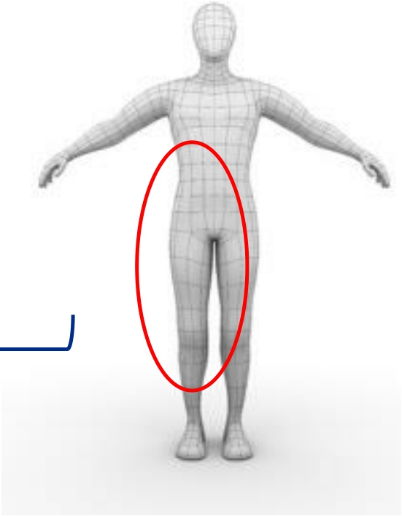
Случай 1. Пациент с болью в пояснице
3й этап, первый день, оценка по шкале Рэнкина 3
балла. Боль в пояснице 7 баллов по шкале ВАШ боли.
- Боли в пояснице в положении сидя,
- Боли при наклонах вперед,
- Боль более выражена во второй половине дня
после работы,
- Работает в офисе – много сидит
Почему у пациента боль в пояснице?
•
Укорочение мышц хамстрингов (в основном в бицепсе бедра с двух сторон),
•
Боли и синдром «не включения» в ягодичных мышцах, триггерные точки в больших ягодичных мышцах.
Реабилитация:
- Физическая терапия,
- Кинезиотейпирование, - НПВС.

Slide 67
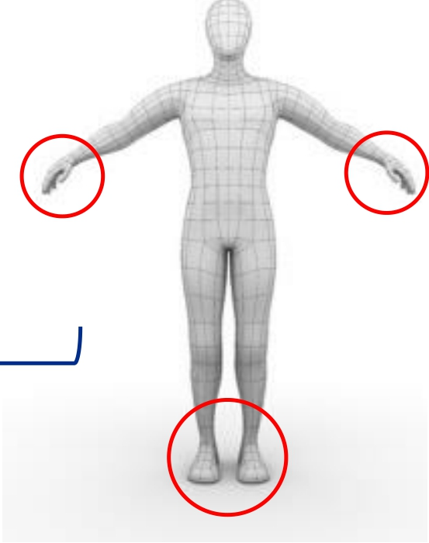
Случай 2. Пациент с полинейропатией
при сахарном диабете
3й этап, первый день, оценка по шкале Рэнкина 4
балла.
- Боль в руках и ногах по типу удара током и жжения
- 8 баллов по шкале ВАШ боли.
- Боли постоянно,
- Часто перед сном усиливается
Почему у пациента боль?
•
Имеется нейропатическая боль в результате
поражения длинных нервных волокон в результате
полинейропатии.
Имеется аллодиния и гиперпатия,
Нет признаков хронической боли, нарушения дезингибиции или сенситизации
Реабилитация:
- Антиконвульсанты (Габапентин),
- Контроль сахара крови,
- Работа над диетой и образом
жизни (психолог, эрготерапевт).
•
•

Slide 68
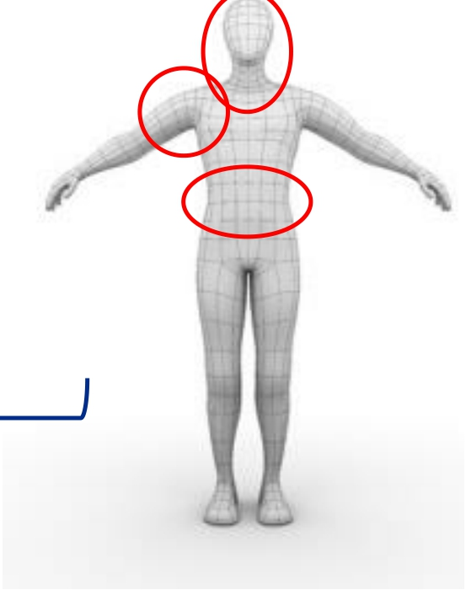
Случай 3. Пациент хроническим
болевым синдромом
3й этап, первый день, оценка по шкале Рэнкина 4
балла.
- Имеется постоянная боль в пояснице, боль в плече,
головная боль и боль в шее, боль в колене,
Почему у пациента боль?
• Имеется потеря специфичности боли,
•
•
Потеря связи боли с первичным источником боли,
Реабилитация:
Это признаки нарушения дезингибиции и
- СИОЗСН (Дулоксетин)
центральной сенситизации. - Психокоррекционная работа,
- Эрготерапия (обучение жизни с
болью).

Slide 69
Случай 4. Пациентка после пластической операции по
удалению келоидного рубца на плече. 26 лет
● До операции у пациентки не было сенсорных и моторных нарушений,
● Пациентка в течении 3 месяцев носит бандаж, Руку разгибать и сгибать не пытается, рукой не пользуется. По профессии – музыкант, композитор и играет на клавишных музыкальных инструментов.
● На момент осмотра имеется контрактура в локтевом и лучезапястном суставе. Пациентка не может пользоваться рукой, так как не чувствует и не понимает прикосновения. Во всей руке имеется онемение и постоянная боль, которая усиливается при движении.
Боль и онемение в руке вызвано нарушением сенсорной
интеграции из-за длительной моторной и сенсорной
депривации.

Slide 70
Случай 5. Пациентка 80 лет, перелом шейки бедра
вследствие травмы и падения, эндопротезирование 1
год назад.
● После операции пациентка не получала реабилитацию и была выписана домой, дома не ходила и все время лежала или сидела в постели,
● Пациентка имеет выраженные боли в обеих ногах, пояснице и головную боль,
● Нарушений поверхностной и глубокой чувствительности не выявлено. Данных за поражение нервной системы нет.
Боль и онемение в руке вызвано нарушением сенсорной
интеграции из-за длительной моторной и сенсорной
депривации.
У пациент имеется дезингибиция – что является основой
хронического болевого синдрома.

Slide 71
Заключение:
● Реабилитация пациентов с болевым синдромом реализуется главным образом на амбулаторном этапе,
● Боль это частый симптом при реабилитации при патологии других систем и органов – частая проблема в стационаре,
● В основе реабилитации лежит мультидисциплинарный принцип работы реабилитационной команды,
● В состав реабилитационной команды следует включать эрготерапевтов, физических терапевтов и психологов,
● Сенсорная коррекция у пациента с хроническим болевым синдромом является важной составляющей реабилитации,
● Фармакотерапия хронического болевого синдрома включает использование СИОЗСН и ТЦАД даже для пациентов без депрессии.

